Slide 1




PROJETO DE SOLUÇÃO EM SEGURANÇA NA AWS

Slide 2

Equipe TechConsult
Maria Inês de Brito Castro: Gerente de Projeto e Treinamento.
Italo de Lucca Fernandes: Especialista em Segurança de Dados.
Rafael Siqueira Rocha: Arquiteto de Redes e Infraestrutura.
Gevair Schumann Moreira Júnior: Especialista em Continuidade e Recuperação.

Slide 3

Objetivo do Projeto
A Tech Consult é uma consultoria especializada em segurança na nuvem, reconhecida como parceira Cloud Security, com sólido conhecimento na proteção de ambientes complexos. Oferecemos soluções sob medida que garantem a segurança de dados, conformidade regulatória e automação de respostas a ameaças. Nossa missão é assegurar que nossos clientes operem com total confiança e resiliência em suas infraestruturas na nuvem.
Financeiro
Inicial: R$10.000,00 para compromissos de longo prazo.
Orçamento mensal: R$500,00 para gastos adicionais em serviços AWS.

Slide 4

Situação Atual
Atualmente, a Nova Tech enfrenta os seguintes desafios:
Segurança de dados: Proteção contra fraudes bancárias e ameaças externas, como ataques DDoS.
Escalabilidade: Necessidade de uma arquitetura flexível para suportar o crescimento do e-commerce.
Conformidade: Alinhamento com as regulamentações de privacidade de dados.
Solução proposta: Utilizaremos serviços AWS como IAM, KMS, CloudTrail, WAF e entre outros

Slide 5

Tecnologias Utilizadas
Foco: Proteção de Dados Sensíveis, Autenticação e Gerenciamento de Acesso
Segurança de Máquinas:
Entrega de máquinas pela empresa
E-mail de acesso
Troca de senhas

Slide 6




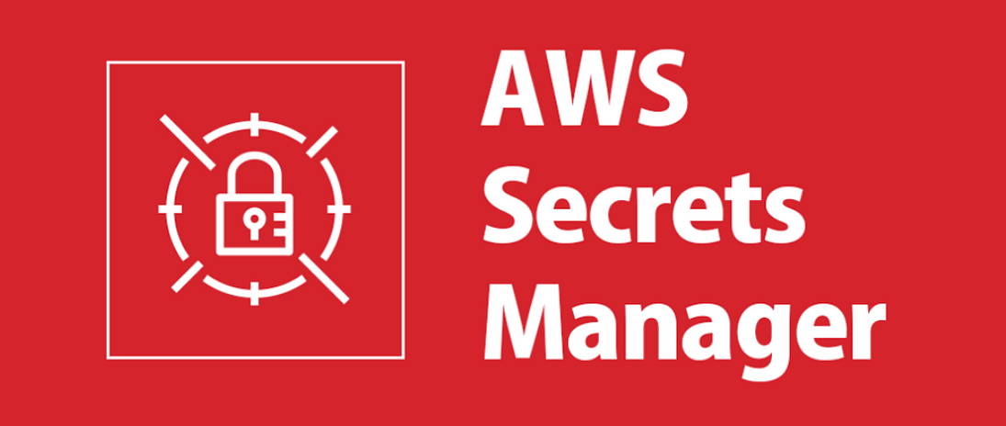

Serviços AWS
AWS Key Management Service (KMS)
AWS Identity and Access Management (IAM)
AWS Secrets Manager
AWS Web Application Firewall (WAF)
AWS Security Hub
Amazon CloudWatch

Slide 7
Arquitetura Proposta
Fronte de Distribuição e Segurança de Rede
Route 53: Gerenciamento de DNS para roteamento eficiente.
CloudFront: Distribuição global de conteúdo com baixa latência.
VPC (Virtual Private Cloud): Segmentação de redes para proteger servidores e bancos de dados em subnets privadas.
NAT Gateway e Security Groups: Gerenciamento de tráfego seguro.

Slide 8
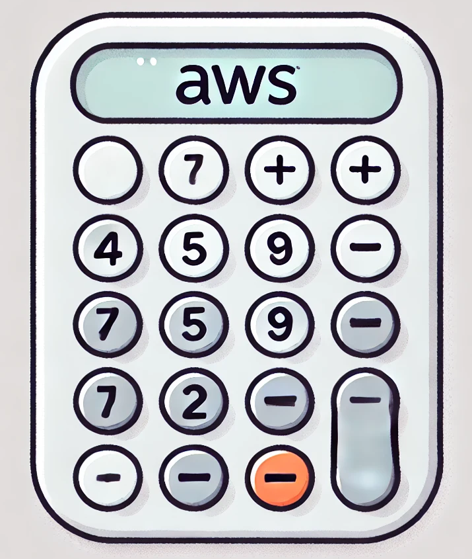
Proposta Financeira
Valor calculado
Usamos a AWS Pricing Calculator para estimar os custos do projeto.
Custo inicial estimado: R$ 10.000,00.
Custo mensal estimado: R$ 500,00 para monitoramento e ajustes.
Serviços incluídos: EC2, RDS, S3, WAF, CloudFront, Route 53, IAM, KMS, entre outros.

Slide 9
Resolução do Tema Central
Durante o desenvolvimento do projeto, nossa equipe trabalhou focada nas competências do futuro, como:
Colaboração remota através de reuniões pelo Microsoft Teams.
Adaptação às novas tecnologias de segurança na AWS.
Capacitação contínua, promovendo workshops e simulações de segurança

Slide 10
Conclusão e Próximos Passos
Conclusão
O projeto proposto oferece à Nova Tech uma infraestrutura de segurança escalável e resiliente, pronta para enfrentar os desafios do e-commerce moderno. A arquitetura garante:
Proteção de dados sensíveis.
Alta disponibilidade.
Conformidade com regulamentações.
Próximos Passos
Finalizar a configuração da arquitetura.
Treinar a equipe da Nova Tech para operar e monitorar o ambiente AWS.
Iniciar o monitoramento contínuo e a aplicação de políticas de segurança

Slide 11


